Slide 1
Обзор тематик исследований Лаборатории химии высоких энергий
В.И. Фельдман

Slide 2

Лаборатория химии высоких энергий: общий срез 2014
14 научных сотрудников (в т.ч. - 3 совместителя)
5 ИТР
3 аспиранта
2 дипломника
14 студентов 1 – 4 курсов (курсовые, научная работа)
«взаимопроникновение» с лабораторией радиационного модифицирования полимеров ИСПМ РАН
Гранты и проекты:
Проект РНФ - 1
Проекты РФФИ – 3
Хоздоговорные работы – 2

Slide 3
Эволюция тематик ЛХВЭ в контексте научных проектов
2014
Настраиваемые реакции избыточных электронов и микросольватация (РФФИ, В.И. Фельдман)
Электроны в ионных жидкостях (РФФИ, Е.В. Саенко)
Ион-радикалы и радиационная стойкость органических карбонатов (РФФИ, Е.С. Ширяева)
Радиационно-индуцированные интермедиаты и необычные молекулы в низкотемпературных матрицах: спектроскопия, динамика и управление химическими процессами (РНФ)
--------------------------------------------------------
---------(+ формальдегид)
2013
Фундаментальные аспекты радиационной химии молекулярных систем: селективность и эффекты «тонкой настройки» (реакции избыточных электронов и катион-радикалов)
Радиационно-химические превращения при гелиевых температурах; динамика атомов и радикалов в твердых матрицах; получение и исследование гидридов инертных газов
Радиационно-химический синтез металл-полимерных ганокомпозитов
Радиационная химия краун-эфиров и краунсодержащих систем
-------------------------------------------------------
Кинетика радикальных реакций присоединения (ст.н.с. М.М. Силаев)

Slide 4
Направление 1: Ион-радикалы и эффекты «тонкой настройки» в радиационной химии; селективность радиационно-химических процессов
(1) реакции избыточных электронов и стабилизация слабо связанных анион-радикалов в молекулярных конденсированных средах → управление электронными процессами, радиобиология, молекулярная электроника
Е.В. Саенко, В.В. Скутельник, И.А. Баранова, Д.Н. Лайков (расчеты), студенты (РФФИ 12-03-01009 - рук. В.И. Фельдман)
Дипломная работа В. Скутельника
Доклад Е.В. Саенко
(2) избыточные электроны в ионных жидкостях
Е.В. Саенко, Е.С. Ширяева (+студенты) (РФФИ 14-03-31978 мол_а)
(3) ион-радикалы органических карбонатов
Е.С Ширяева, Е.В. Саенко (+студенты) (РФФИ 14-03-32088 мол_а)

Slide 5
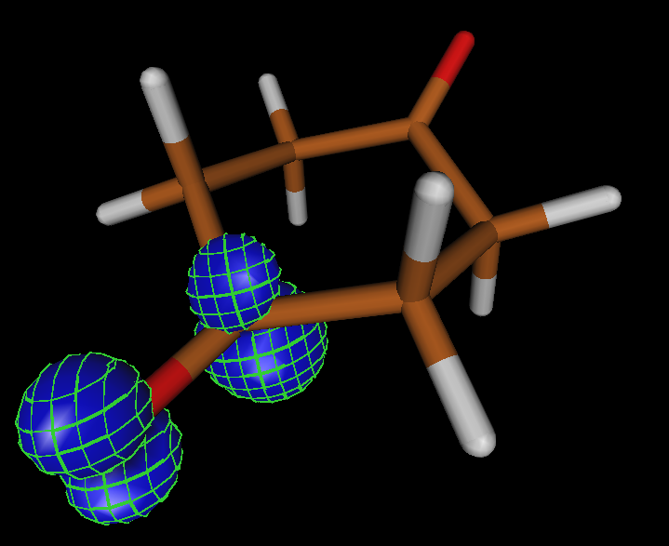
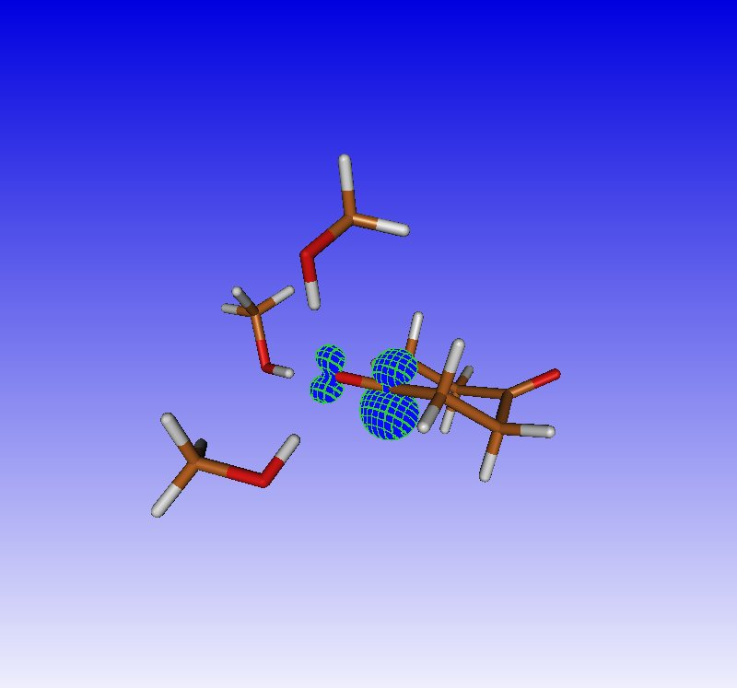
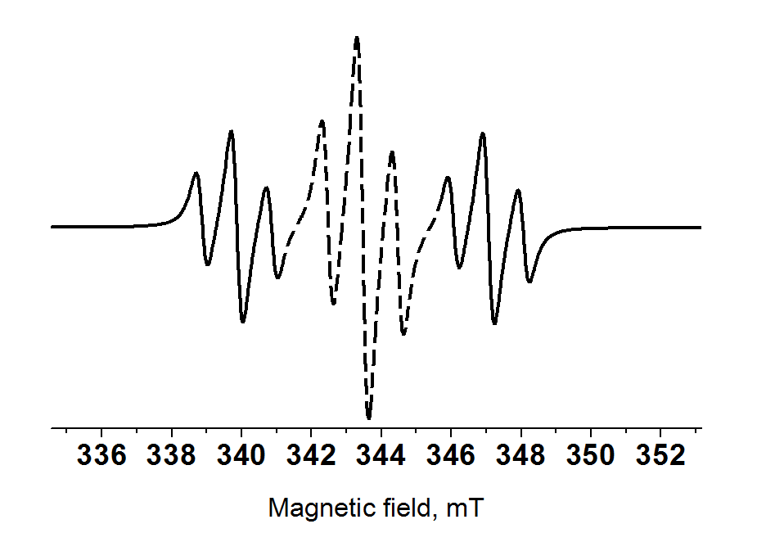
Анион-радикалы циклических дикетонов: I. Роль среды (дипломная работа В. Скутельника)
Computed geometry and spin density distrubution of: 1,4-chd^{-.} in vacuum (left) and microsolvated 1,4-chd^{-.} (right).
Experimental EPR spestrum of 1,4-chd^{-.} in ethanol-d6 and simulated spectrum of microsolvated radical anion

Slide 6
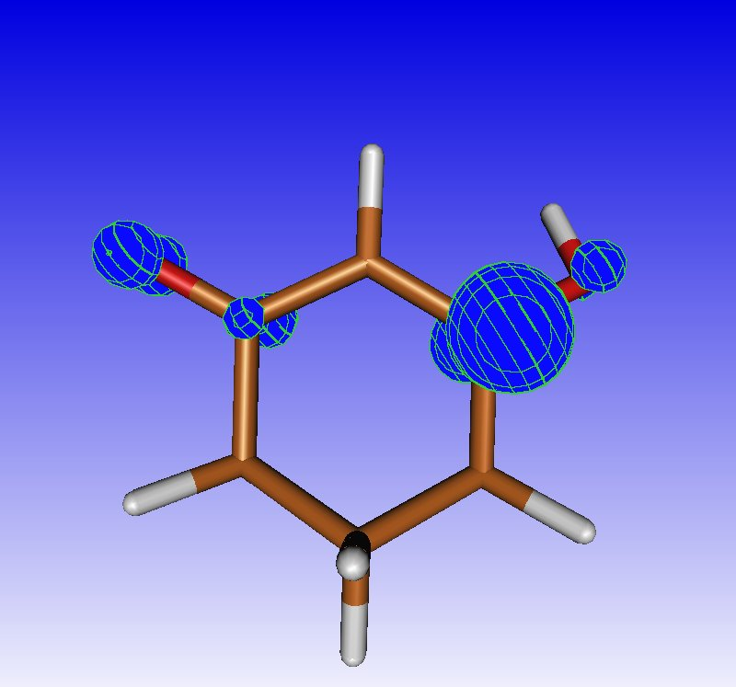
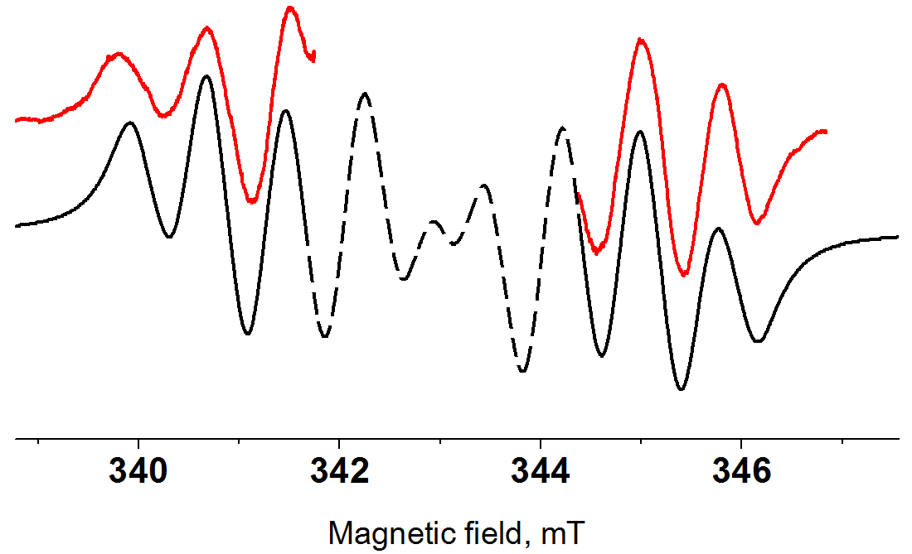
Анион-радикалы циклических дикетонов: II. Роль делокализации (дипломная работа В. Скутельника)
1,3-chd^{-.} : computed spin density distribution, EPR spectrum (in CD₃OD) and optical absorption spectrum (in C₂H₅OH)
Effect of microsolvation by aclcohol and ether molecules on computed VDE values

Slide 7
Направление 2: «Интегральный» проект РНФ (от сложного к «простому»)
Радиационно-индуцированные интермедиаты и необычные молекулы в низкотемпературных матрицах: спектроскопия, динамика и управление химическими процессами
(1) «Механизм» (правила «разборки» молекул)
(2) «Спектроскопия» (радикалы, ион-радикалы, слабые комплексы)
(3) «Динамика» (эксперимент и моделирование)
(4) «Необычные молекулы» (HNgY и не только)
(5) «Манипуляции» (правила «сборки», методы стимулирования реакций)
Объекты: Н₂O, CO₂, N₂O, HCN, C₂H₂, C₄H₂, CFCl₃, CF₂Cl₂, CH₃OH, C₂H₅OH
Потенциальные приложения: фундаментальная спектроскопия, исследование межмолекулярных взаимодействий, астрохимия, химия планетных льдов, химия атмосферы, «нанохимия»
Основные участники работы:
В.И. Фельдман, Д.А. Тюрин, Д.Н. Лайков, К.Б. Нуждин, Е.С. Ширяева, Е.В. Саенко, С.В. Рязанцев, С.В . Каменева, И.В. Тюльпина (+ Ф.Ф. Сухов)

Slide 8
Направление 3: Радиационно-химический синтез металл-полимерных нанокомпозитов
Основные участники работы в 2014 г.:
А.А. Зезин (ИСПМ/МГУ) , Е.А. Зезина, С.С. Абрамчук (каф. ВМС), А. Глазкова (дипломная работа), Н. Иванов (курсовая работа)
- сотрудничество с ИрИХ СО РАН
«Рамочная» поддержка:
Проект РФФИ (рук. А.А. Зезин, через ИСПМ)
Совместный проект с ИрИХ (МГУ)
Идеология: управление размерами, распределением и локализацией наночастиц за счет специфики радиационно-химических процессов («физика», «химия», «диффузия») и архитектуры матрицы

Slide 9
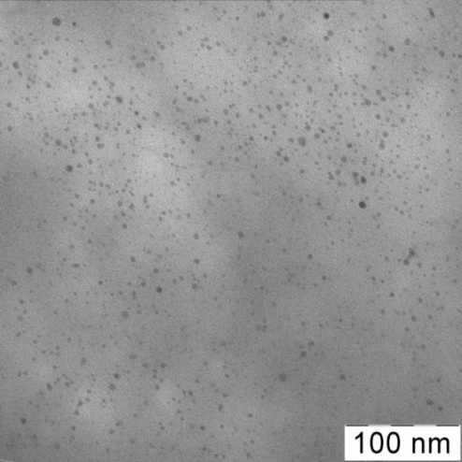
Растворимые металлополимерные наноногибриды на основе поливинилтриазола
Путем радиационно-инициированного восстановления ионов меди или серебра в водно-спиртовых суспензиях поливинилтриазола (получены новые растворимые металлополимерные наноногибриды (совместно с ИрИХ СО РАН).
D = 40 кГр
Потенциальные приложения: бактерицидные и фунгицидные пленки, биосенсоры

Slide 10
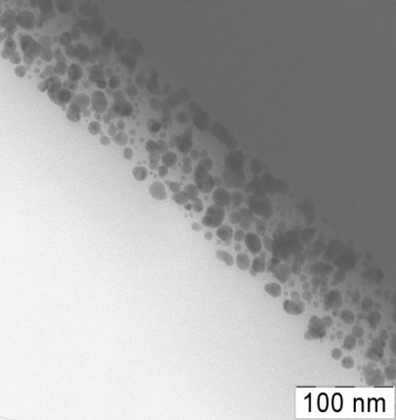
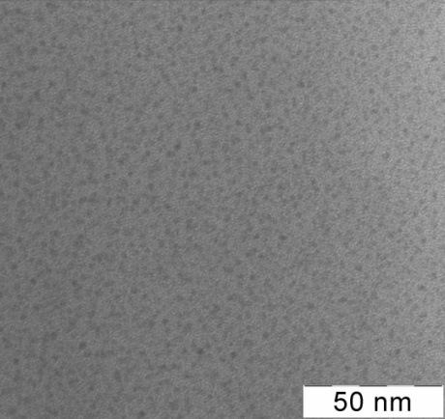
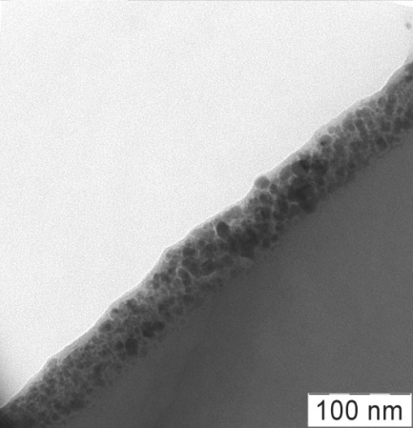
Формирование пленочных нанокомпозитов при радиационно-химическом восстановлении ионов Au³⁺, Ag⁺, Cu²⁺ в комплексах полиакриловая кислота – поливинилтриазол
Дипломная работа А. Глазковой
.
Наночастицы меди селективно локализованы в приповерхностном слое полимерных пленок; для наночастиц серебра наблюдается формирование наночастиц как в приповерхностном слое, так и внутри полимерной матрицы.
→
Ag
Cu

Slide 11
Направление 4: Радиационная химия краун-эфиров и краун-содержащих систем
Основные участники работы :
С.В. Нестеров (руководитель, ИСПМ/МГУ), О.А. Закурдаева, студенты (3 курсовые работы)
Идеология:
(1) фундаментальные аспекты радиационно-химического поведения краун-эфиров различной структуры; радиационная химия отдельных изомеров
(2) влияние природы катиона и аниона на радиационно-химические превращения комплексов краун-эфиров
(3) разработка новых радиационно-стойких сорбентов на основе краун-эфиров

Slide 12

Неаддитивные эффекты при радиолизе комплексов цис-син-цис-изомера ДЦГ18К6 с нитратами ЩЗМ
Ионизирующее излучение
77К
При дозе < 100 кГр:
NO₃– ∧∧∧→ •NO₃ + e–
ДЦГ18К6 ∧∧∧→ ДЦГ18К6^{+•} + e–
NO₃– + e– → NO₃^{2–}
Разрыв макроцикла
не происходит
При дозе > 100 кГр:
+
ДЦГ18К6^{+•} + ДЦГ18К6 →
→ –CH₂–ĊH–O– + RH₂⁺
RH₂⁺ + e–→ ДЦГ18К6 + H
ДЦГ18К6 + H → –CH₂–ĊH–O– + H₂
Me²⁺ = Ca²⁺, Sr²⁺, Ba²⁺;
A⁻ = NO₃⁻
При дозе < 100 кГр:
основной продукт:
NO₃^{2–}
При дозе > 100 кГр:
основные продукты:
NO₃^{2–} + –O–ĊH–CH₂–

Slide 13
Обзор договорных работ ЛХВЭ
в 2014 году

Slide 14
Договорные работы ЛХВЭ в 2014 году
1. «Развитие физико-химических моделей поведения материалов в условиях радиационной обстановки, характерной для окололунного космического пространства. Формулировка требований, предъявляемых к используемым материалам» (2014, ЦНИИМАШ)
В.И. Фельдман, А.В. Милинчук, С.В. Нестеров, О.А. Закурдаева, С.В. Каменева, И.В. Тюльпина
2. «Исследование радиационно-химических превращений в системах на основе мезитилена и смесей мезитилен - ксилол» (2013-2014, ОИЯИ, Дубна)
В.И. Фельдман, Е.С. Ширяева, Е.В. Саенко, С.В. Рязанцев

Slide 15

I. Материалы в окололунном пространстве:
постановка задачи и определение подходов
Научная задача:
развитие и обоснование физико-химической модели применительно к полимерным материалам (в том числе, перспективным КПМ и материалам в составе многослойных конструкций надувных модулей), планируемым к длительной эксплуатации в условиях окололунного пространства и Луны.
Подходы:
- Общая формулировка модели, принципов учета различных процессов
- Анализ имеющихся данных по действию компонентов актуального спектра ИИ на перспективные материалы
- Критический анализ данных натурных экспериментов на НЗО с позиций поставленной задачи
→ формулировка критериев по группам материалов, определение направлений дальнейших исследований
Лаборатория радиационной химии Химического факультета МГУ им. М.В. Ломоносова

Slide 16
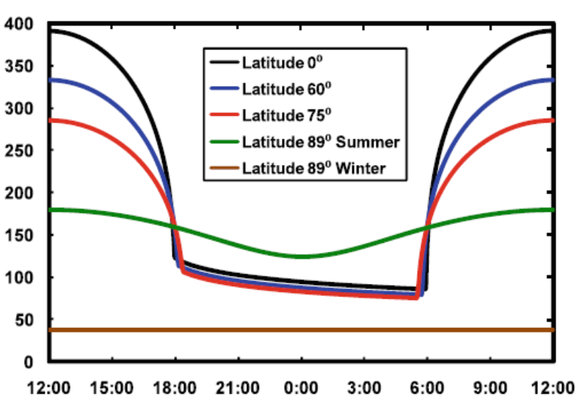
Окололунное пространство и Луна:
Общая характеристика условий эксплуатации материалов
Излучение Фотонное Корпуску- лярное | мягкий рентген*, ВУФ + УФ, ВИ, ИК е⁻ (5 эВ – 30 кэВ) > e⁻ (0.1 – 1 МэВ)* р⁺ (1 – 30 МэВ)* > Не⁺⁺ (1 - 10 МэВ)*
Вакуум | ~ 10⁻⁵ Па днем ~ 10⁻¹⁰ Па ночью
Газовый состав | He, H, Ar, Ne, CH₄, др ~ 10⁷ частиц/см³ днем ~ 10⁵ частиц/см³ ночью
Температура на поверхности Луны*
1 цикл / 27,3 дня
-200°C → +120 °C
  Широта
  0°
  60°
  75°
  89° «лето»
  89° «зима»
- выраженная корреляция с солнечными событиями
Температура, К
0 6 12 18 24
Другие повреждающие факторы | Микрометеориты Поверхностный заряд Наведенная активность
Локальное время**, ч
* - по данным инструмента DLRE
**- 1 ч локального времени = 1/24 лунного месяца

Slide 17
Характеристики основных компонентов актуального спектра
Вид и энергия ИИ
R или L (μ⁻¹), мкм
Низкоэнергетические электроны (< 2 кэВ)
Протоны (< 50 кэВ), ионы гелия (< 200 кэВ)
ВУФ-излучение (включая экстремальное)
Электроны средних энергий (2 – 30 кэВ)
Протоны (0.05 – 1 МэВ), ионы гелия (0.2 – 4 МэВ)
Мягкое рентгеновское излучение (1 – 3 кэВ)
Рентгеновское излучение (3 – 25 кэВ), высокоэнергетические протоны и ионы гелия
Диапазон изменения ЛПЭ – от 1 до 200 кэВ/мкм
≤ 0.1
≤ 0.1
≤ 0.1
0.1 – 10
0.1 – 20
1 – 50
> 20 - 50
Лаборатория радиационной химии Химического факультета МГУ им. М.В. Ломоносова

Slide 18
Физико-химическая модель радиационно-индуцированных эффектов: ключевые факторы
,
Основные процессы:
- поглощение энергии
- перенос энергии (миграция заряда и возбуждения)
- фоторадиационные эффекты
- диффузия
- десорбция/ре-адсорбция
- отжиг дефектов
- миграция радикального центра и радикальные реакции
---------------------------------------------------------------------------------------------------------------------------------------
Учет эффектов на межфазных границах (особенно для МКМ и КПМ)
Учет реальных сценариев (солнечные события, термоциклирование)

Slide 19


Эффект «ЛПЭ-фильтра» и границы применимости АДП
Поверхностный слой
L = 10 - 225 кэВ/мкм
E₀/L < 2 мкм (неприменим)
2 мкм
Приповерхностный слой
L = 1 - 10 кэВ/мкм
E₀/L = 2 - 100 мкм (частично применим)
100 мкм
Внутренние слои/объем
L < 1 кэВ/мкм
E₀/L > 100 мкм
(условно применим)
АДП – аддитивно-дозиметрический подход

Slide 20
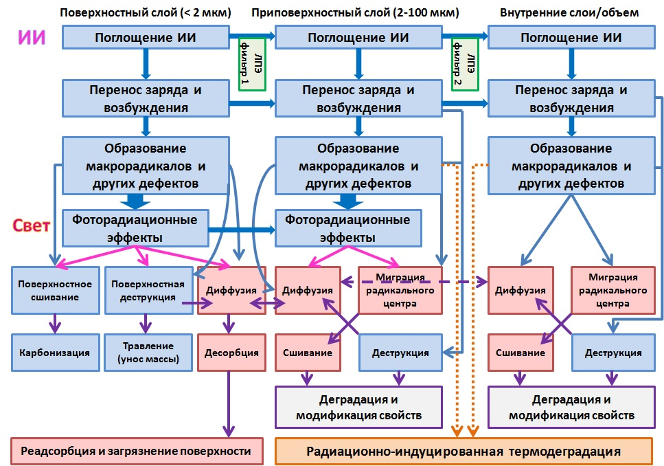
Физико-химическая модель: общая схема и алгоритм использования

Slide 21

Классификация материалов на основе радиационно-химического подхода
(пример многослойной конструкции)
Многослойная внешняя термоизоляция
1А/1
1А/2
1А/2
Адгезивный слой
2А
Конструкционный слой
2В
Адгезивный слой
2А
Слой пенистого материала
2Б
Адгезивный слой
2А
Конструкционный слой
2В

Slide 22
Формулировка требований к материалам (предварительные критерии)
№ | Критерий | Группа материалов | Параметры
1 | Поверхностная радиационная стойкость | 1А, 1Б | Карбонизация, изменение. элем. состава ПВ, α_{s}/ε_{s}, внешняя адгезия
2 | Устойчивость к действию проникающих ИИ | 1А, 1Б, 2А, 2Б, 2В | α_{s}/ε_{s} , мех., тепло-физ. (до 10 МГр)
3 | Низкое радиационно-индуцированное газовыделение | 1А, 1Б, 2А, 2Б, 2В | G_{eff} (X) <0.2 (до 1 – 10 МГр)
4 | Фоторадиационная устойчивость | 1А, 1Б | *
5 | Статическая и динамическая устойчивость к РТ воздействию | 1А | *
6 | Радиационно-электрофизическая устойчивость | 1А | Стационарная электризация
7 | Композиционная устойчивость | 1Б, 2В | Межфазная адгезия и комп. прочность (до 0.1 – 1 МГр)
8 | Устойчивость к действию ИИ при наличии внутренней газовой среды и стационарного градиента температур | 2Б | *
9 | Радиационно-экологическая устойчивость (внутренняя среда КА) | 3 | *

Slide 23
Рекомендации и предложения
Радиационно-химический подход с использованием предложенной физико-химической модели может быть использован для экспертизы предложений по материалам и конструкциям, планируемым к длительному использованию в условиях окололунного пространства и Луны.
Актуальная задача – разработка основ новой методики ускоренных испытаний материалов, ориентированных на условия окололунного пространства и Луны (условно – «Луна-тест» или «Луна-модель»). Особое внимание следует уделить информации о «предвестниках» критической деградации материалов на ранних стадиях.
В перспективе необходима разработка и постановка корректного и информативного натурного материаловедческого эксперимента с дистанционным мониторингом in situ (условно – «Луна –лаборатория»). Элементы такого подхода могут быть отработаны в ходе активных экспериментов нового типа на НЗО.
Лаборатория радиационной химии Химического факультета МГУ им. М.В. Ломоносова

Slide 24
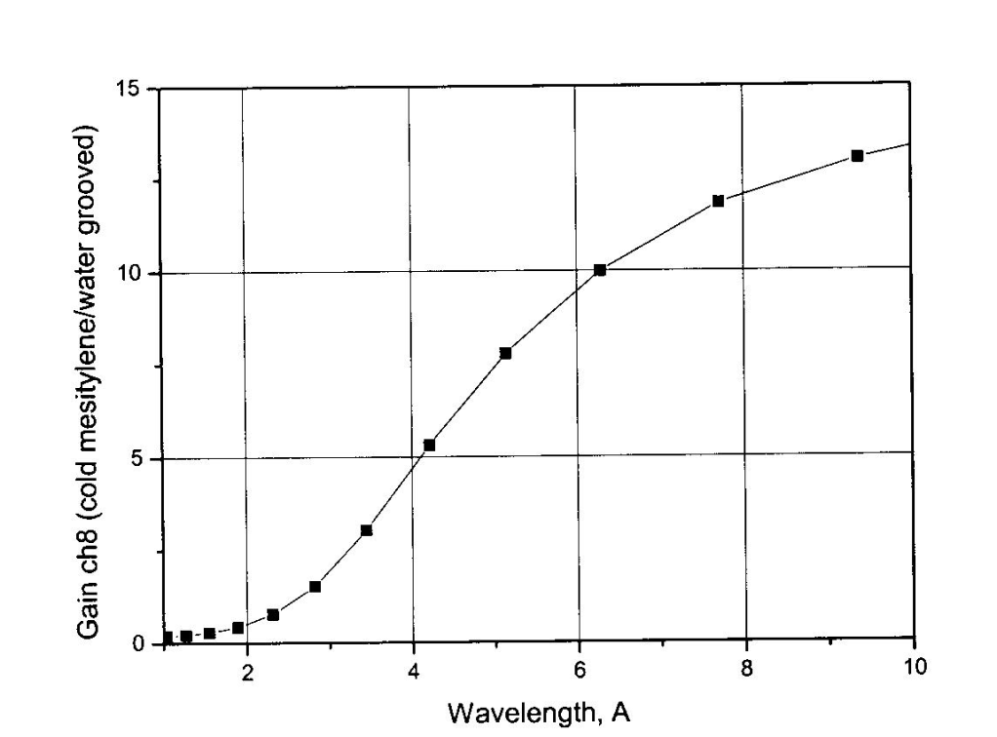
II. Радиационная стойкость мезитилена и систем мезитилен - ксилол
Постановка задачи: «шариковый» холодный замедлитель нейтронов на основе сфер аморфной смеси мезитилен – м-ксилол при 30 – 40 K (ИБР-2М, ОИЯИ, 2012) – альтернатива «жидководородному» и «твердометановому» замедлителям
Радиационно-химическая проблема: радиационная стойкость замедлителя при больших дозах смешанного облучения (накопление радиолитического водорода, образование олигомеров и полимеров при облучении и в пострадиационном режиме)

Slide 25
Образование радикалов при радиолизе систем мезителен –м-ксилол при 77 К
Образуются, в основном, радикалы бензильного (RCH₂.) типа
Сигналы радикалов циклогексадиенильного типа а(2H ~ 5 мТл) проявляются при увеличении дозы
Спектры ЭПР системы мезитилен – ксилол (75/25, стекло),
облученной при 77 К

Slide 26
Сравнение выходов радикалов при низкотемпературном радиолизе систем различного состава
Образец | N_{x}, спин/г | G_{X}, частиц/100 эВ
Мезитилен | 8.3·10¹⁶ | 0.34
м-ксилол | 5.4·10¹⁶ | 0.22
смесь м/к 50/50 | 1.2·10¹⁷ | 0.49
смесь м/к 75/25 | 1.4·10¹⁷ | 0.57
смесь м/к 90/10 | 1.1·10¹⁷ | 0.45
смесь м/к 75/25 + 2% нафталина | 1.4·10¹⁷ | 0.57
смесь м/к 75/25 + 5% нафталина | 1.0·10¹⁷ | 0.41
смесь м/к 75/25 + 1% антрацена | 1.0·10¹⁷ | 0.41
мезитилен + 1% фреона-11 | 1.9·10¹⁷ | 0.78
м-ксилол + 1% фреона-11 | 8.0·10¹⁶ | 0.33

Slide 27
Влияние добавок конденсированных ароматических соединений: защита по типу «губки»
Появляются ион-радикалы добавок
Суммарный выход радикалов снижается
Наблюдается люминесценция при разогреве облученных образцов

Slide 28
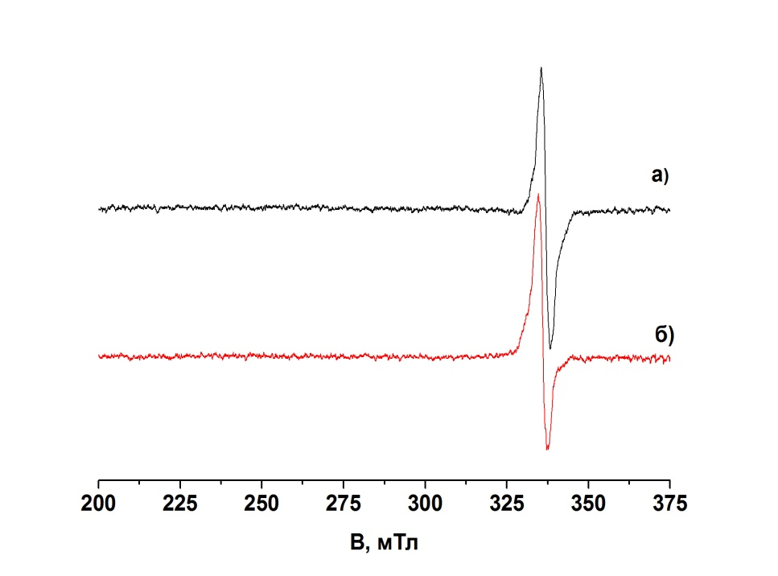
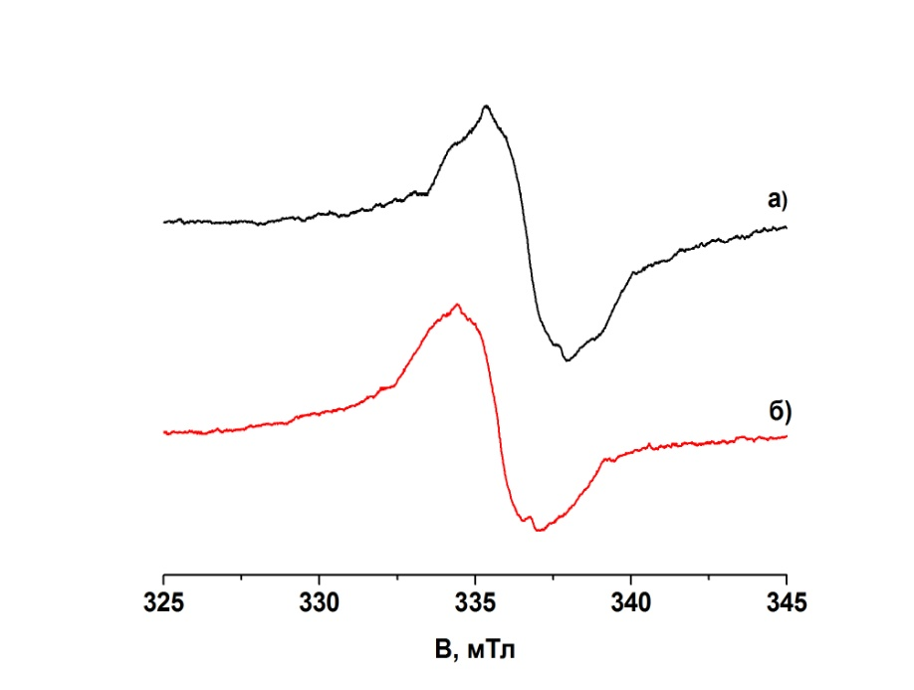
Радиолиз мезитилена и ксилола при 7 К
Спектры ЭПР (а) мезитилена и (б) м-ксилола, облученных при 7 К до дозы 3.1 кГр
- состав радикалов принципиально не отличается
- отсутствуют стабилизированные атомы водорода или метильные радикалы

Slide 29
Облучение в условиях реального реакторного эксперимента до больших доз
Деградация химической структуры углеводородов остается умеренной даже при очень больших дозах
Наблюдается дегидрирование (снижается интенсивность полос, отвечающих валентным колебаниям С—Н )
При длительном контакте облученных образцов с воздухом происходит частичное оксиление (появление С=О групп)

Slide 30
Доказательство образования сопряженных структур
UV/vis спектры образцов, облученных до больших доз в условиях реакторного эксперимента
ЭПР спектры образцов, облученных до больших доз в условиях реакторного эксперимента, после доследующего рентгеновского облучения до «диагностической» дозы 3.9 кГр при 77 К

Slide 31
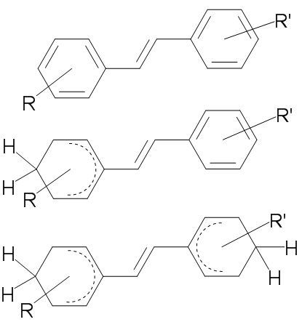
Вероятные типы сопряженных структур при больших дозах
При радиолизе образуются, в основном, короткие сопряженные структуры (вероятно, преимущественно димеры)
Возможна пострадиационная полимеризация при хранении на воздухе

Slide 32
Выводы и направления дальнейшей работы
Основные радиационно-химические процессы на ранних стадиях радиолиза при температурах от 7 К – образование радикалов бензильного ициклогексадиенильного типа
При очень больших дозах возможна рекомбинация с последующим дегидрированием продуктов и образованием сопряженных структур
Снижение выхода радикалов может быть достигнуто путем использования ароматических углеводородов, действующих по типу «губки» (защита эффективна при низких температурах – недиффузионные механизмы)
Возможна оптимизация состава системы для увеличения радиационной стабильности в некоторых пределах
Нерешенные проблемы: корректность экстраполяции на большие дозы, эффекты ЛПЭ излучения, поиск оптимальных акцепторов энергии (компромисс между различными факторами) –> итерационный подход

Slide 33
Проблемы и размышления
2013
2014
- ограниченность ресурсов
- невозможность обновления экспериментальной базы (нет механизмов, договорные работы не помогают…)
- отсутствие промежуточной ступени («постдоки»)
- подготовка студентов: все еще нет стабильно работающей сквозной системы
“Темп” или “качество” ?
- (проблема усугубилась)
± (спасибо РНФ)
- (проблема остается, несмотря на помощь РНФ)
± (система появляется, но пока не стабильна)
??

